Slide 1

Прямая речь и диалог: правила, знаки препинания, примеры
Кратко и понятно — всё, что нужно знать для грамотного оформления чужих слов на письме
Сайфудинова Динора Михайловна

Slide 2

Зачем нужна пунктуация при чужой речи?
Пунктуация — это система сигналов для читателя. В русском письме она расчленяет текст, помогая понять структуру, смысл и интонацию каждого высказывания.
Структура
Смысл
Знаки показывают, где заканчиваются слова автора и начинается чужая речь
Помогают понять, кто именно говорит и что именно сказано
Интонация
Передают вопрос, восклицание, паузу или незавершённость реплики

Slide 3
Что такое прямая речь?
Определение
Два обязательных блока
Прямая речь — это дословная передача слов другого человека, сохраняющая оригинальную форму и интонацию высказывания. Она воспроизводит речь так, как она была произнесена — без изменений.
В отличие от косвенной речи, прямая речь не перестраивается грамматически и не адаптируется к точке зрения автора текста.
Любое предложение с прямой речью состоит из двух частей:
Слова автора — указывают, кто говорит, при каких обстоятельствах и с какой интонацией: сказал, спросил, воскликнул, прошептал
Прямая речь — само высказывание, переданное дословно, выделенное кавычками

Slide 4
Как выделяется прямая речь на письме?
Существуют чёткие графические правила оформления прямой речи, которые обязательны для грамотного письма:
1
Кавычки
2
Прописная буква
3
Слова автора
Прямая речь всегда заключается в кавычки: «…». В русском письме используются именно «ёлочки», а не английские "лапки".
Первое слово прямой речи пишется с заглавной буквы, даже если прямая речь стоит в середине предложения после слов автора.
Они сопровождают реплику и называют говорящего: сказал, ответил, спросил, воскликнул, прошептал, добавил — глагол речи или мысли.

Slide 5
Слова автора — ДО прямой речи
Схема
Правила знаков
А: «П»
После слов автора — двоеточие (:)
Прямая речь — в кавычках «…»
Точка внутри кавычек не ставится; если нужна — она идёт после закрывающей кавычки
Восклицательный и вопросительный знаки — внутри кавычек
После слов автора ставится двоеточие, затем открываются кавычки и следует прямая речь с заглавной буквы.
Примеры
Мама сказала: «Обед уже готов».
Учитель объяснил: «Правило нужно выучить наизусть».

Slide 6
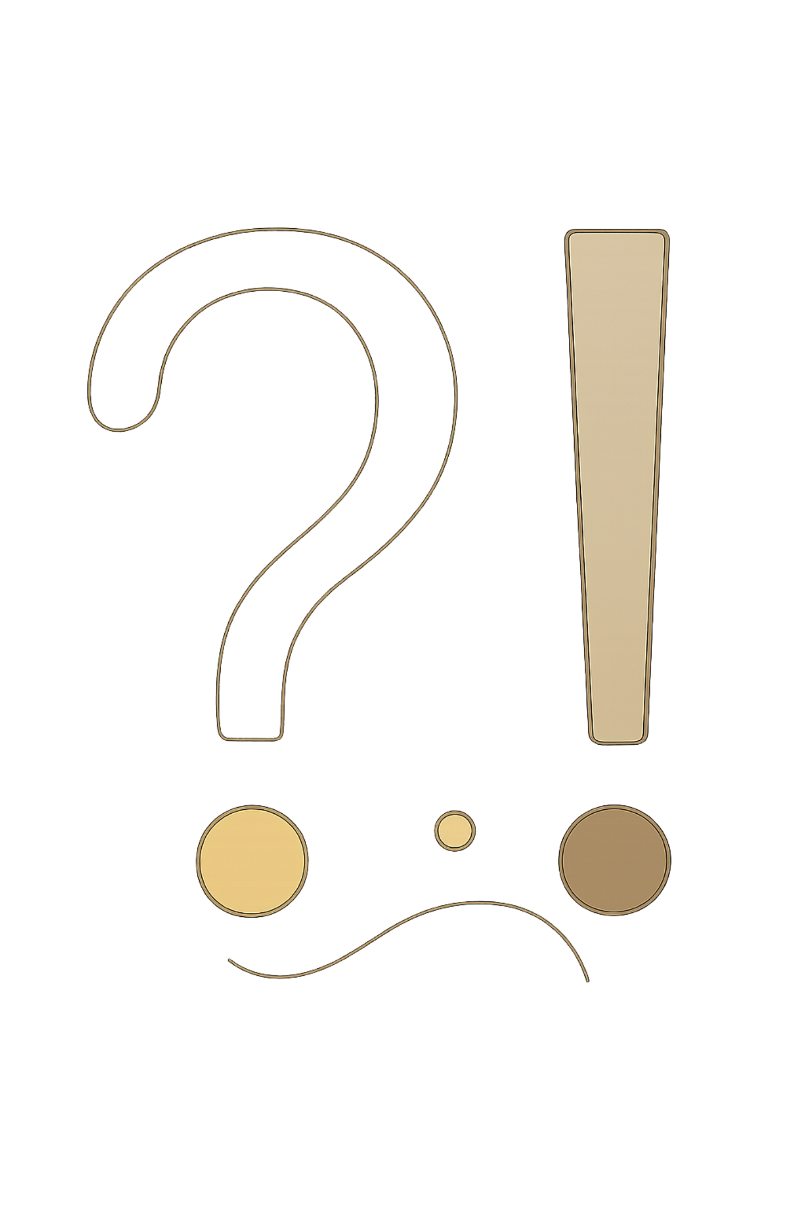

Прямая речь заканчивается вопросом или восклицанием
Схема вопроса
А: «П?»
Он спросил: «Ты уже сделал уроки?»
Знак ? ставится внутри кавычек. Точка в конце предложения после закрывающей кавычки не нужна.
Схема восклицания
А: «П!»
Командир крикнул: «Вперёд!»
Знак ! ставится внутри кавычек. Точка после закрывающей кавычки также опускается.
Общее правило: знаки ? и ! всегда стоят внутри кавычек, если они завершают прямую речь. Дополнительная точка после кавычки в таких случаях не нужна.

Slide 7
Слова автора — ПОСЛЕ прямой речи
Схема
Ключевые правила
«П», — а.
После прямой речи (перед закрывающей кавычкой) ставится запятая
Точка внутри кавычек в этом случае не ставится
За кавычкой следует тире (—)
Слова автора начинаются со строчной (маленькой) буквы
Прямая речь → запятая внутри кавычек → тире → слова автора со строчной буквы → точка.
Примеры
«Завтра будет дождь», — сказал синоптик.
«Я очень устал», — признался он тихо.

Slide 8

Разрыв прямой речи словами автора
Слова автора могут вклиниваться в середину прямой речи. Расстановка знаков зависит от того, в каком месте реплики происходит разрыв.
Разрыв внутри предложения
Разрыв между предложениями
Схема: «П, — а, — п».
Если разрыв происходит внутри единого предложения — запятая перед тире, слова автора со строчной, затем снова тире и продолжение со строчной.
«Подожди, — сказал он, — я сейчас вернусь».
Схема: «П! — А. — П» или «П? — А. — П».
Если разрыв приходится на конец первого предложения реплики — ставится соответствующий знак (? или !), тире, слова автора с заглавной, точка, тире, продолжение с заглавной.
«Ты слышишь? — спросила она. — Я зову тебя!»

Slide 9
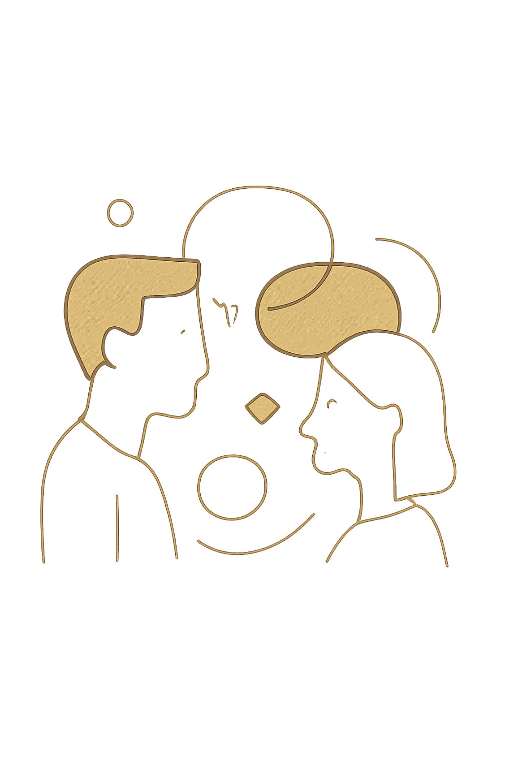



Диалог: правила оформления
Диалог — это обмен репликами между двумя или более собеседниками. Он оформляется иначе, чем обычная прямая речь.
Новая строка
Каждая реплика диалога начинается с новой строки — независимо от объёма предыдущей реплики
Тире вместо кавычек
Перед каждой репликой ставится тире (—). Кавычки при диалоге не используются
Слова автора
Если есть слова автора — они следуют после тире и реплики, со строчной буквы, как в обычной прямой речи
— Ты идёшь в школу? — спросила мама.
— Да, уже собираюсь, — ответил Коля.

Slide 10
Мини-итог: 5 главных правил с примерами
01
02
03
Прямая речь = кавычки + два блока
А: «П» — после автора двоеточие
«П?» и «П!» — знаки внутри кавычек
Учитель произнёс: «Откройте учебник на странице двадцать».
Всегда есть слова автора и реплика в кавычках. Без одного из блоков конструкция неполная.
Она воскликнула: «Какой прекрасный день!» / Он спросил: «Где мой портфель?»
04
05
«П», — а — запятая, тире, строчная
Диалог: тире с новой строки, без кавычек
«Не торопись», — спокойно посоветовал дедушка.
— Как дела? — спросил друг. — Всё отлично! — ответил я.

